Slide 1
时间复杂度和空间复杂度
https://blog.csdn.net/Dirty_artist/article/details/129479322

Slide 2
由来
算法在编写成可执行程序后，运行时需要耗费时间资源和空间（内存）资源。因此衡量一个算法的好坏，一般是从时间和空间两个维度来衡量，即时间复杂度和空间复杂度。
小贴士:
时间复杂度主要衡量一个算法的运行快慢，而空间复杂度主要衡量一个算法运行所需要的额外空间。在计算机发展的早期，计算机的存储容量很小。所以对空间复杂度很是在乎。但是经过计算机行业的迅速发展，计算机的存储容量已经达到了很高的程度。所以我们如今已经不需要再特别关注一个算法的空间复杂度。

Slide 3
时间复杂度
1 什么是时间复杂度
一个算法所花费的时间与其中语句的执行次数成正比例，总语句执行次数记为T(n)。
在一般情况下，算法中基本操作重复执行的次数是问题规模n某个函数f(n)，算法的时间量度记作T(n) = O(f(n))。
它表示随着问题规模n的增大，算法执行时间的增长率和f(n) 增长率相同，称为算法的渐进时间复杂度，简称时间复杂度。
2 时间复杂度的计算方法
一个算法执行所耗费的时间，从理论上说，是不能算出来的，只有你把你的程序放在机器上跑起来，才能知道。但如果每个程序都需要上机测试，就会很麻烦。
我们只需计算出算法中的基本操作的执行次数即可。

Slide 4
举例
void Func1(int N)
{
int count = 0;
for (int i = 0; i < N; ++i){
for (int j = 0; j < N; ++j){
++count;
}}
for (int k = 0; k < 2 * N; ++k){
++count;
}
int M = 10;
while (M--){
++count;
}
printf("%d\n", count);
}
Func1执行的基本操作次数： F(N) = N2 + 2*N + 10

Slide 5
大O的渐进表示法
大O符号（Big O notation）：是用于描述函数渐进行为的数学符号。
推导大O阶方法：
用常数1取代运行时间中的所有加法常数。
在修改后的运行次数函数中，只保留最高阶项。
如果最高阶项存在且不是1，则去除与这个项目相乘的常数。得到的结果就是大O阶。
用大O的渐进表示法以后，那么Func1的时间复杂度为 ：O(N2)。
另外，有些算法的时间复杂度存在最好、平均和最坏情况。
例如，要用在长度为N的数组中查找某个数据：
最好的情况：第一次就找到
最坏的情况：第N次才找到
平均情况：N/2次找到
时间复杂度在实际情况下，关注的是算法运算最坏情况。

Slide 6
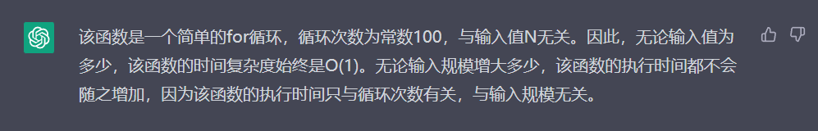
常见时间复杂度计算举例
O(1)
// 计算Func1的时间复杂度
void Func1(int N)
{
int count = 0;
for (int k = 0; k < 100; ++ k)
{
++count;
}
printf("%d\n", count);
}
基本操作执行了100次，是一个确定的值，通过推导大O阶的方法，无最高阶项，常数用1表示。即时间复杂度为O(1)。

Slide 7
O(n2)
这里是一个冒泡排序，基本操作最好的情况执行N次，最坏情况执行N*（N-1）/2次，时间复杂度看最坏情况，再通过推导大O阶的方法，最高阶项为N2。即时间复杂度为O(n2)。
// 计算BubbleSort的时间复杂度？
void BubbleSort(int* a, int n)
{
assert(a);
for (size_t end = n; end > 0; --end){
int exchange = 0;
for (size_t i = 1; i < end; ++i){
if (a[i-1] > a[i]){
Swap(&a[i-1], &a[i]);
exchange = 1;
}
}
if (exchange == 0)
break;
}}

Slide 8
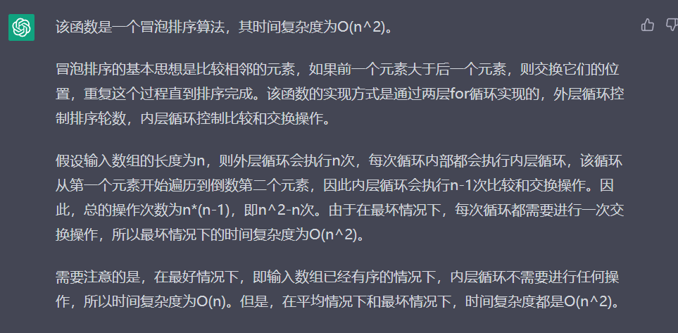

Slide 9
O(logN)
// 计算BinarySearch的时间复杂度？
int BinarySearch(int* a, int n, int x)
{
assert(a);
int begin = 0;
int end = n-1;
// [begin, end]：begin和end是左闭右闭区间，因此有=号
while (begin <= end){
int mid = begin + ((end-begin)>>1);
if (a[mid] < x)
begin = mid+1;
else if (a[mid] > x)
end = mid-1;
else
return mid;}
return -1;
}
a^n=b,则n=log(a)b
n=log(2)1024=10
这里是一个二分查找的算法，基本操作执行情况是1次，最坏情况是O(logN)次 （ps:logN在算法分析中表示底数是2），每次查找减一半，即时间复杂度为O(logN)。
小贴士：
在理论上，二分查找是一个非常牛的算法，例如在10000个数据中，它最坏情况下，大概10次就找出来了；如果用冒泡排序，则最坏需要查找 100002次，这二者的差别十分之大。但是二分查找有一个前提就是，数据序列必须是一个有序序列，这就带来了很大的局限性。

Slide 10
空间复杂度
空间复杂度也是一个数学表达式，是一个对算法在运行过程中临时占用存储空间大小的量度，算的是变量的个数，同时也使用大O渐进表示法。
函数运行时所需要的栈空间(存储参数、局部变量、一些寄存器信息等)在编译期间已经确定好了，因此空间复杂度主要通过函数在运行时候显式申请的额外空间来确定。
/ 计算阶乘递归Fac的空间复杂度？
long long Fac(size_t N)
{
if(N == 0)
return 1;
return Fac(N-1)*N;
}
在这里，调用了N次Fac阶乘函数，每调用一次，就创建一个函数栈帧，那个就开辟了N个内存空间，即空间复杂度为O(n)。

Slide 11
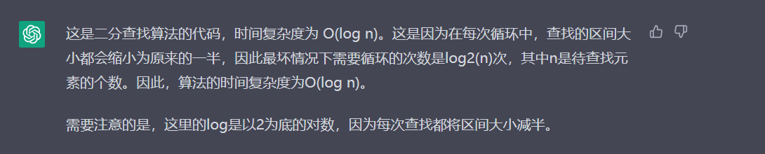

Slide 12
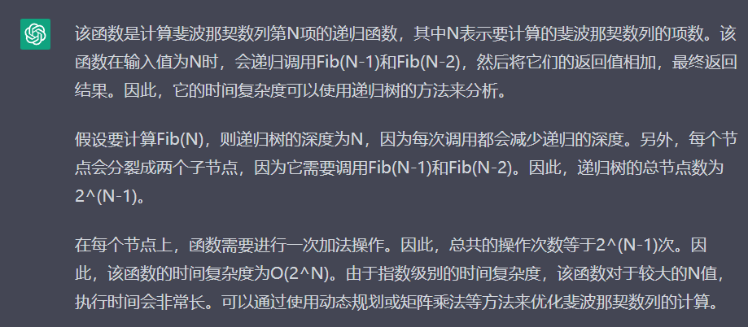
递归函数
long long Fib(size_t N)
{
if(N < 3)
return 1;
return Fib(N-1) + Fib(N-2);
}
函数的时间复杂度是多少，请解释

Slide 13
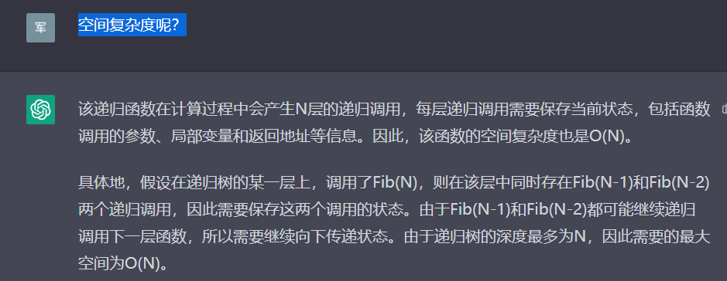
https://zhuanlan.zhihu.com/p/359006140

Slide 14
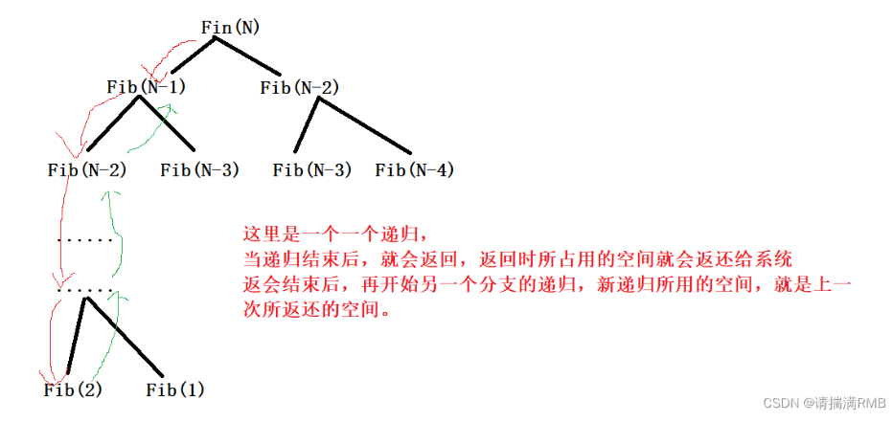

Slide 15
时间复杂度和空间复杂度的特性
通过这两个样例的比较，我们可以总结出时间复杂度和空间复杂度的特性：
时间是一去不复返的，不可重复利用
空间用了需要返还，可以重复利用

Slide 16
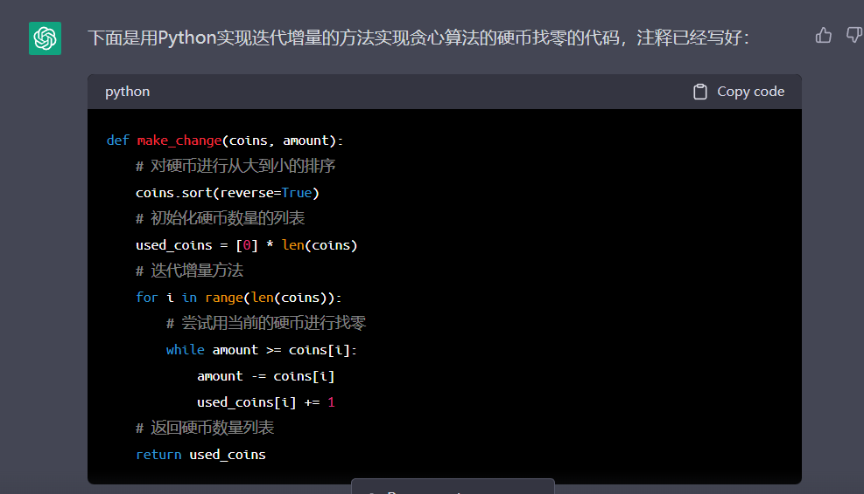
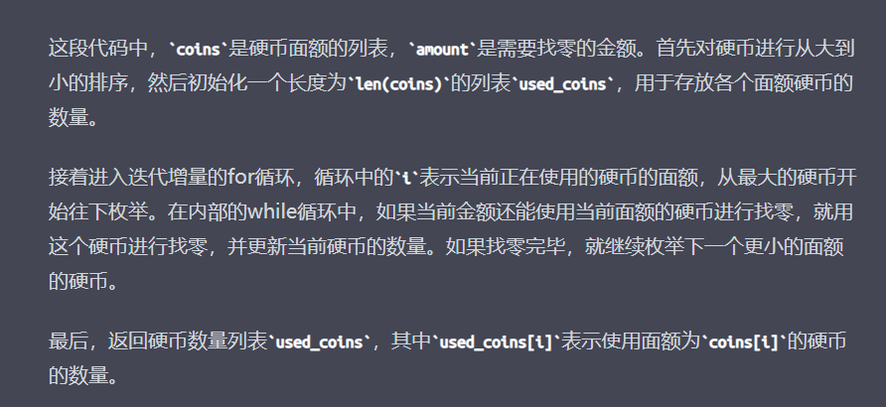

Slide 17
